Slide 1

Pemrograman WEB
Pertemuan ke-7

Slide 2

Pengantar
Review Materi
Pengertian Operator
Operator Aritmatika
Operator Penugasan
Operator Perbandingan
Operator Logika
2

Slide 3
Pengantar
Materi - Studi Case Show List Produk Dari Database
Membuat Koneksi DB : lihat pertemuan 7
Membuat database
Membuat Tabel Database
Query Insert Tabel Database
Menampilkan data dari database ke index.php
3

Slide 4
Pengantar
Prepare
Visual Studi Code
Referensi : PEMPROGRAMAN WEB.pdf
Instal php dan xampp
Tujuan : mengambil data dari database dan menampilkan di halaman web dengan PHP
4

Slide 5
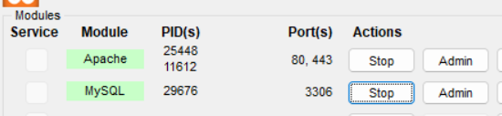
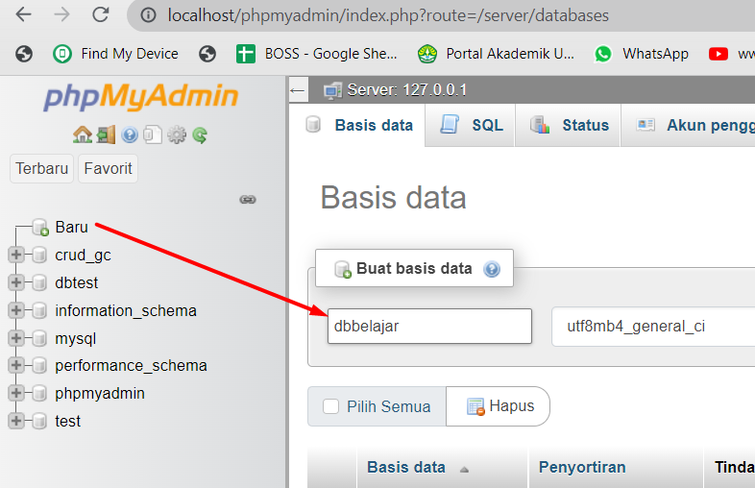
Pengantar
Membuat Database
Langkah- Langkah
Nyalakan xampp
2. Buka http://localhost:80/phpmyadmin
3. Buat database dengan nama : dbbelajar
5

Slide 6
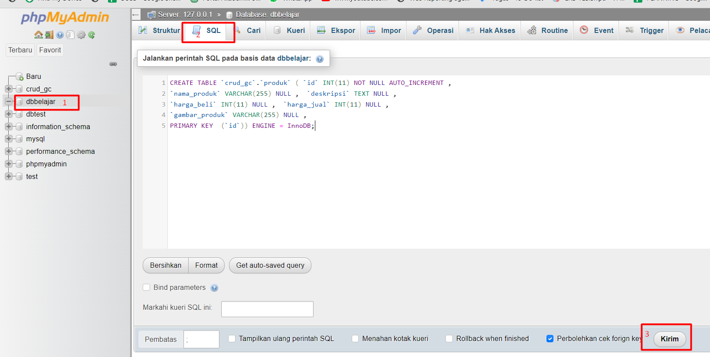
Pengantar
Membuat Database
Langkah- Langkah
4. Buka database Sql untuk melakukan query berikut :
CREATE TABLE `dbbelajar`.`produk` ( `id` INT(11) NOT NULL AUTO_INCREMENT ,
`nama_produk` VARCHAR(255) NULL , `deskripsi` TEXT NULL ,
`harga_beli` INT(11) NULL , `harga_jual` INT(11) NULL ,
`gambar_produk` VARCHAR(255) NULL ,
PRIMARY KEY (`id`)) ENGINE = InnoDB;
6

Slide 7
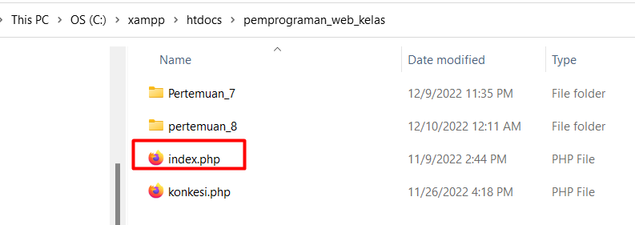
Pengantar
Membuat Database
Langkah- Langkah
5. Buat file index.php di folder C:\xampp\htdocs\pemprograman_web_kelas
7

Slide 8
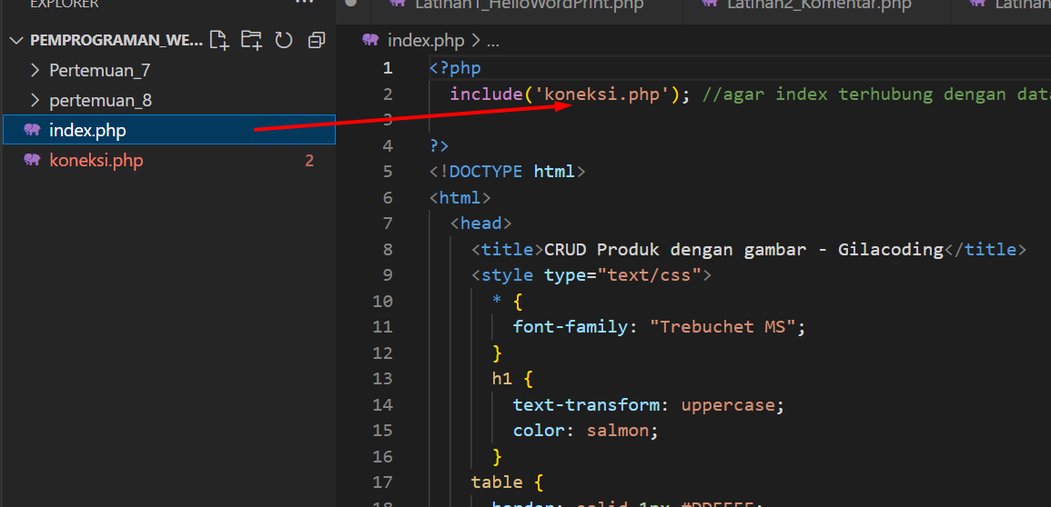
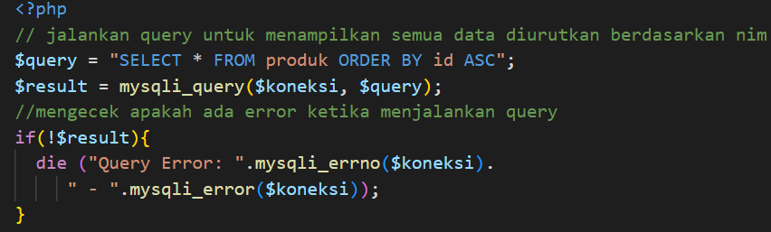
Pengantar
Membuat Database
Langkah- Langkah
5. Penjelasan kode program index.php
a. Cara memanggil koneksi
b. Cara select * from produk
8

Slide 9
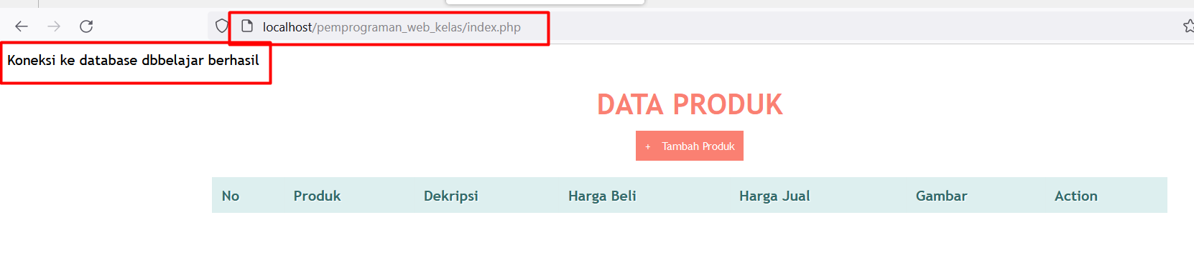
Pengantar
Membuat Database
Langkah- Langkah
5. Tampilan index.php
c. Halaman index.php
9

Slide 10
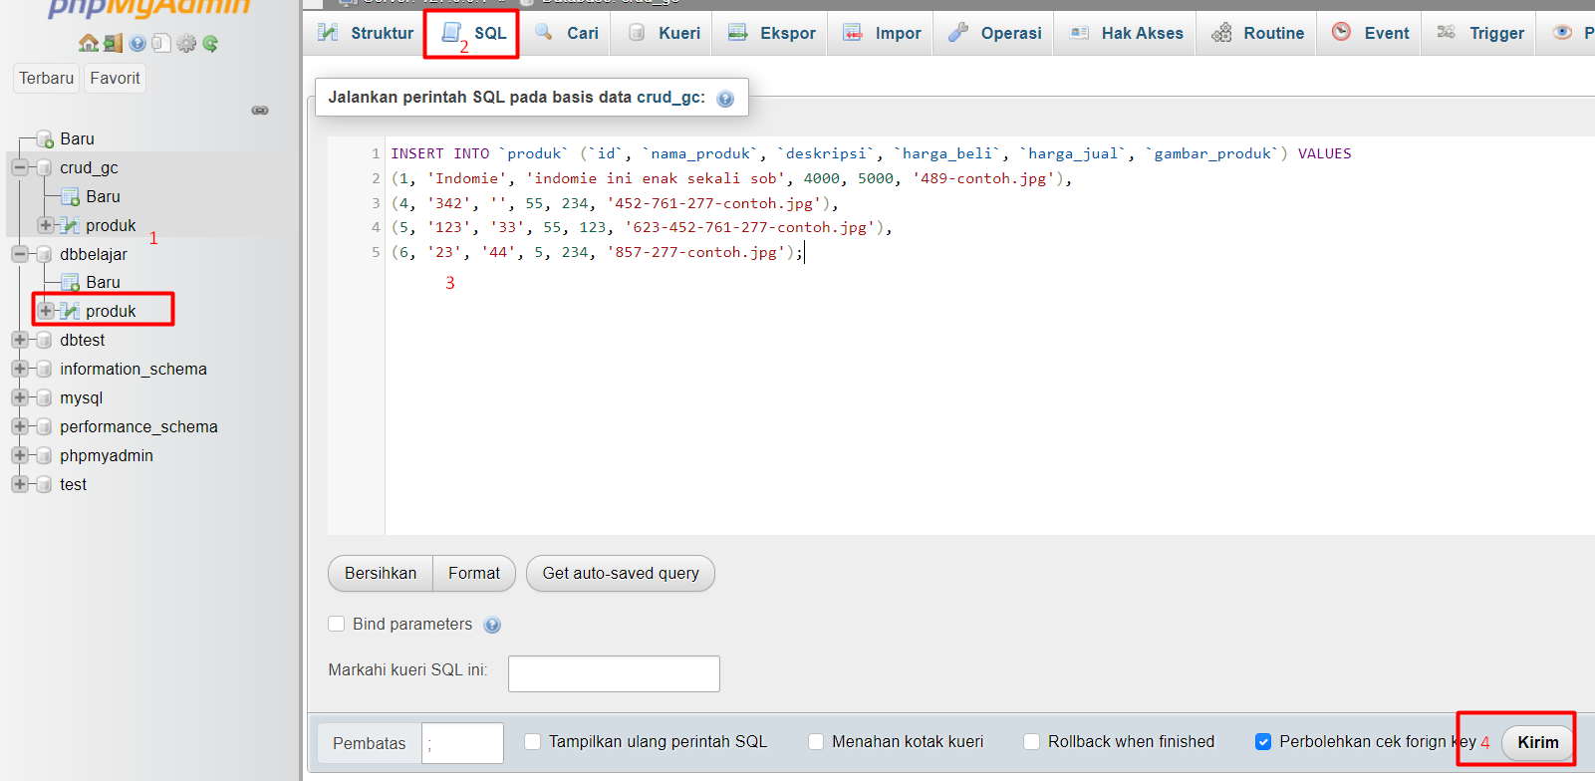
Pengantar
Membuat Database
Langkah- Langkah
5. Tampilan index.php
d. Insert query
INSERT INTO `produk` (`id`, `nama_produk`, `deskripsi`, `harga_beli`, `harga_jual`, `gambar_produk`) VALUES
(1, 'Indomie', 'indomie ini enak sekali sob', 4000, 5000, '489-contoh.jpg'),
(4, '342', '', 55, 234, '452-761-277-contoh.jpg'),
(5, '123', '33', 55, 123, '623-452-761-277-contoh.jpg'),
(6, '23', '44', 5, 234, '857-277-contoh.jpg');
10

Slide 11
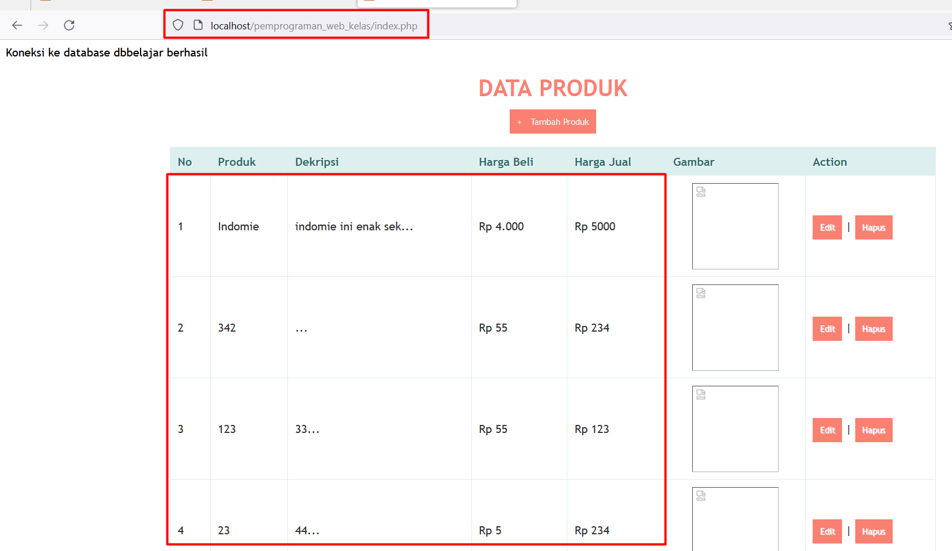
Pengantar
Membuat Database
Langkah- Langkah
5. Tampilan index.php
11

Slide 12
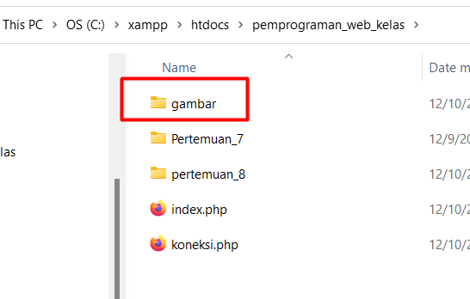
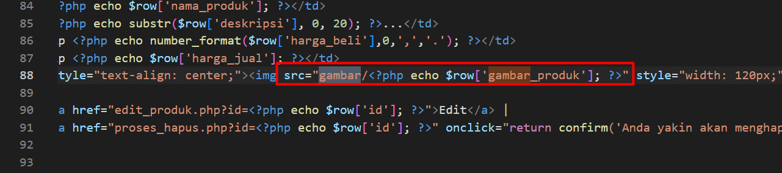
Pengantar
Membuat Database
Langkah- Langkah
6. Buat folder gambar
Kode Program memanggil gambar
12

Slide 13
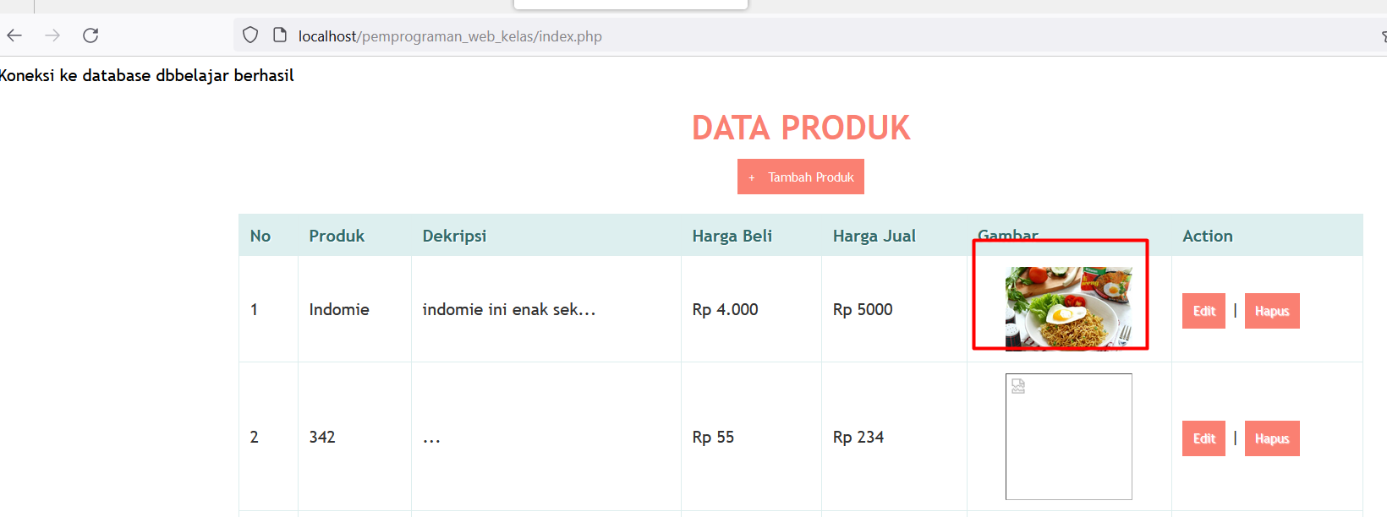
Pengantar
Membuat Database
Langkah- Langkah
7. Tampilan setalah di tambahkan gambar
13

Slide 14
Pengantar
Referensi
https://github.com/herziwp/crud-php7
https://gilacoding.com/read/contoh-crud-php-7-mysqli-terbaru-dengan-upload-gambar-part-1
14

Slide 15

Penutup
Yuhuuu! Kamu udah berhasil menamatkan Pertemuan-7 🥳
Selanjutnya, kita bakal UTS
Penasaran kayak gimana?

